Slide 1
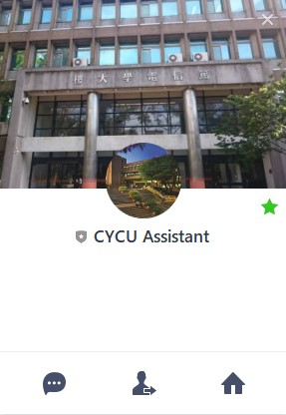
中原大學即時資訊助手 CYCU Assistant Line bot
指導教授 :吳宜鴻教授
組員
資訊四甲 10627110 王昱凱
資訊四乙 10627211 林佑任
資訊四乙 10627217 張哲睿

Slide 2
目錄
背景與目的
系統流程
功能介紹與展示
未來展望

Slide 3
背景與目的

Slide 4
動機
受不符合人類習慣使用的網頁資訊所苦
大量的資訊導致難以人類吸收整理甚至搜尋
必須進行資訊呈現的改革

Slide 5
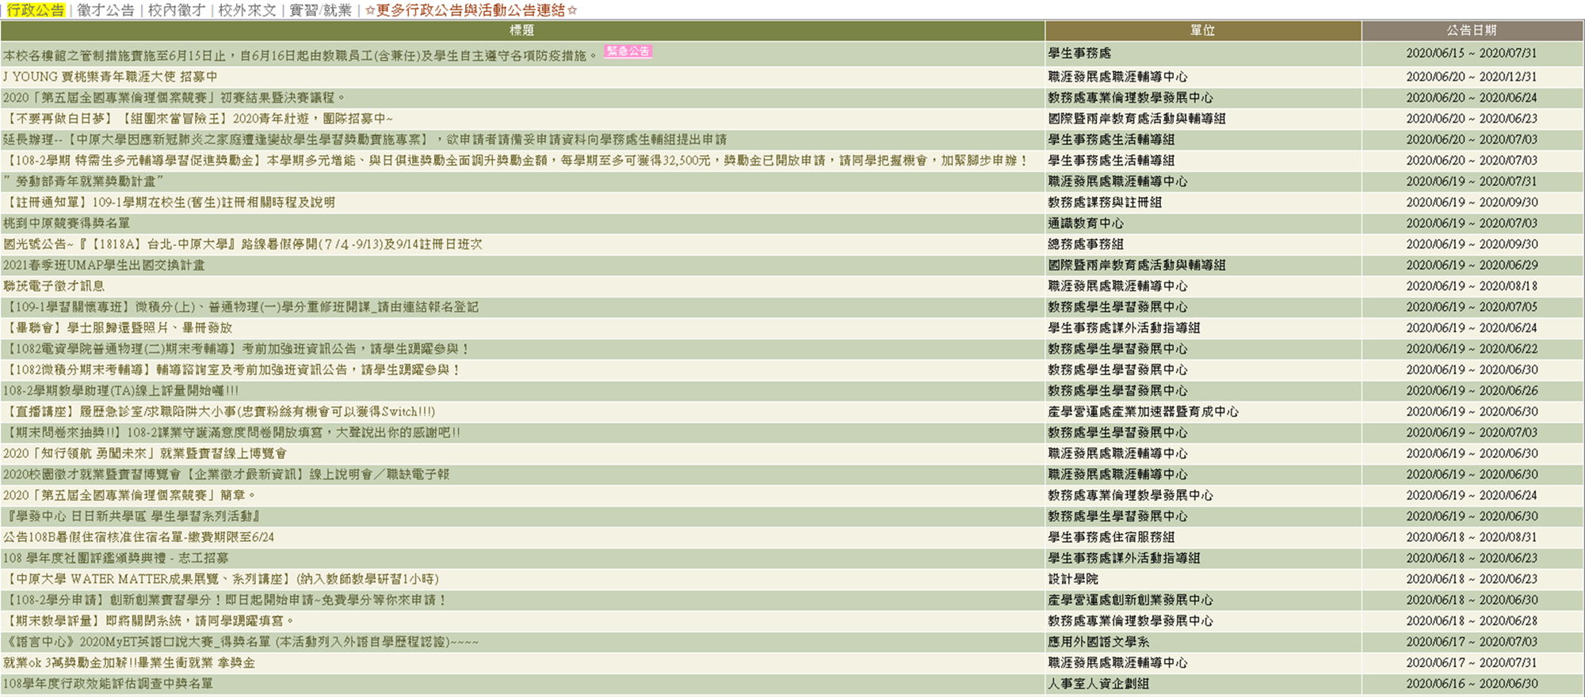
中原Itouch
種類、項目繁多，要找到自己需要的資訊相當困難且繁雜

Slide 6
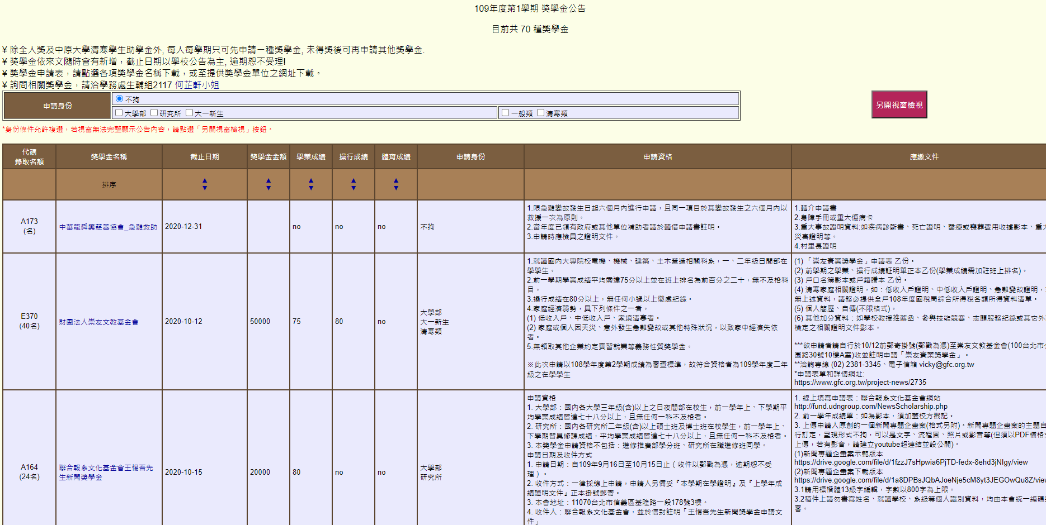
中原獎學金 網站
分類細項多，且分類重疊性高，難以找到自身確切需要的資訊
更新時間不定

Slide 7
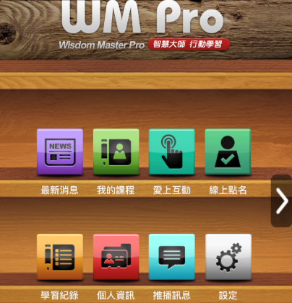
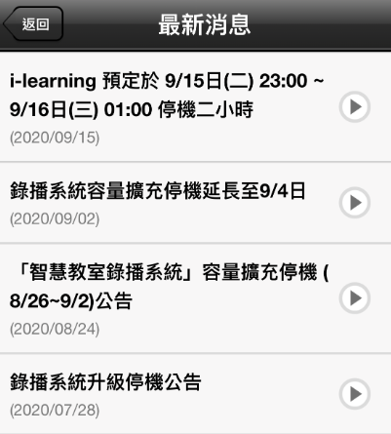
學校app
在學校的 app中，最新消息更新的頻率極低，基本上沒有真正可使用的訊息，導致很少學生會下載這個app

Slide 8
學校資訊 的通病
資訊繁雜
不易找尋
互動介面單調查詢過程無趣
導致學生不會願意開啟學校
的網頁、app去獲取所需的資訊

Slide 9
為什麼選Line作為平台？

Slide 10
趨勢

Slide 11
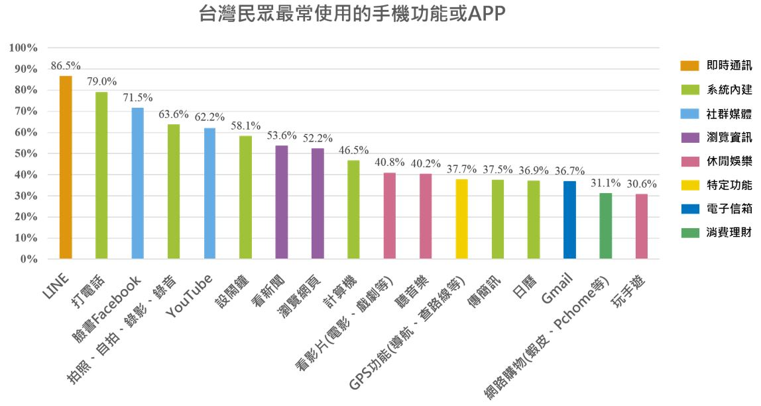
趨勢
圖片來源：科技部

Slide 12
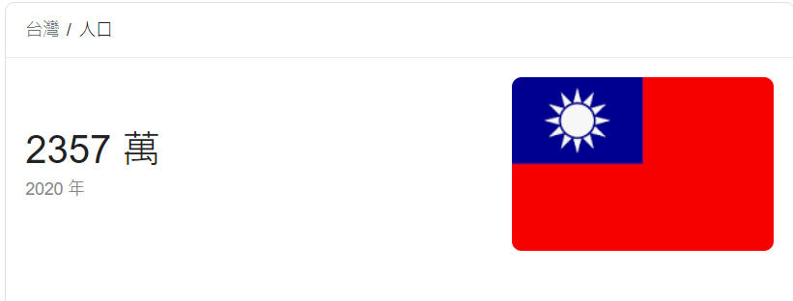

因此用Line的人數
超過2000萬人

Slide 13
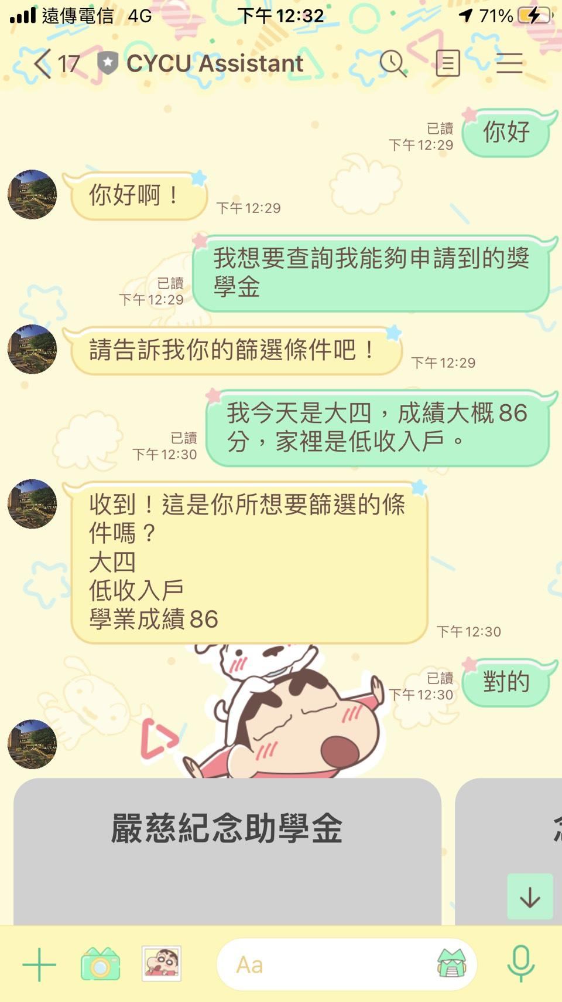
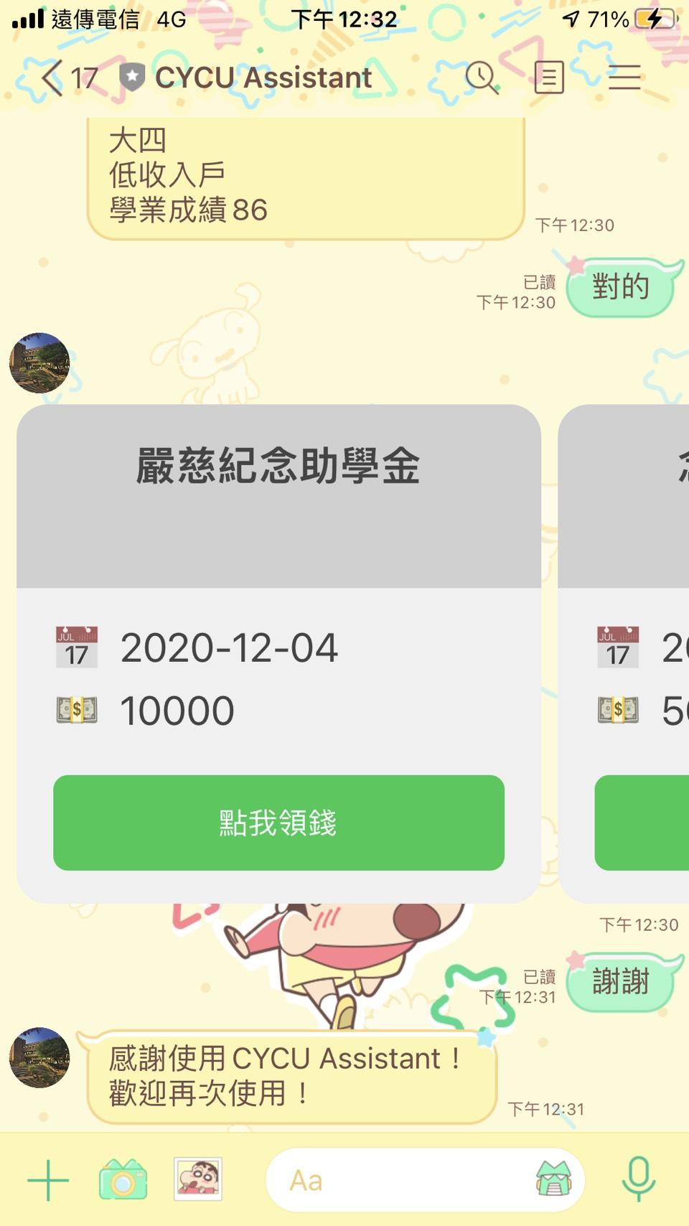
創新
生動有趣的對話流程
簡單明瞭的結果顯示

Slide 14
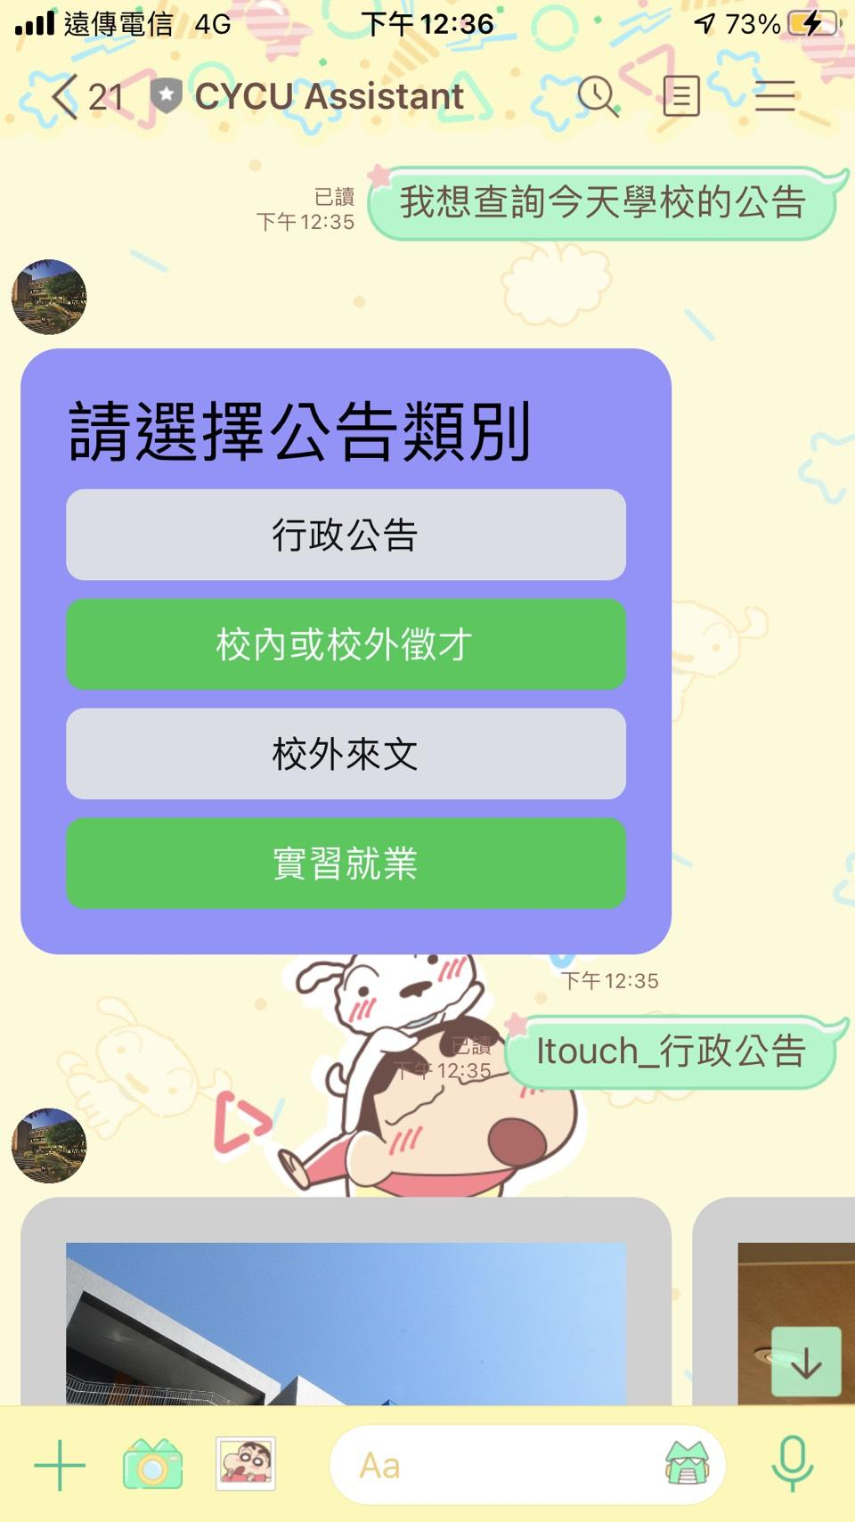
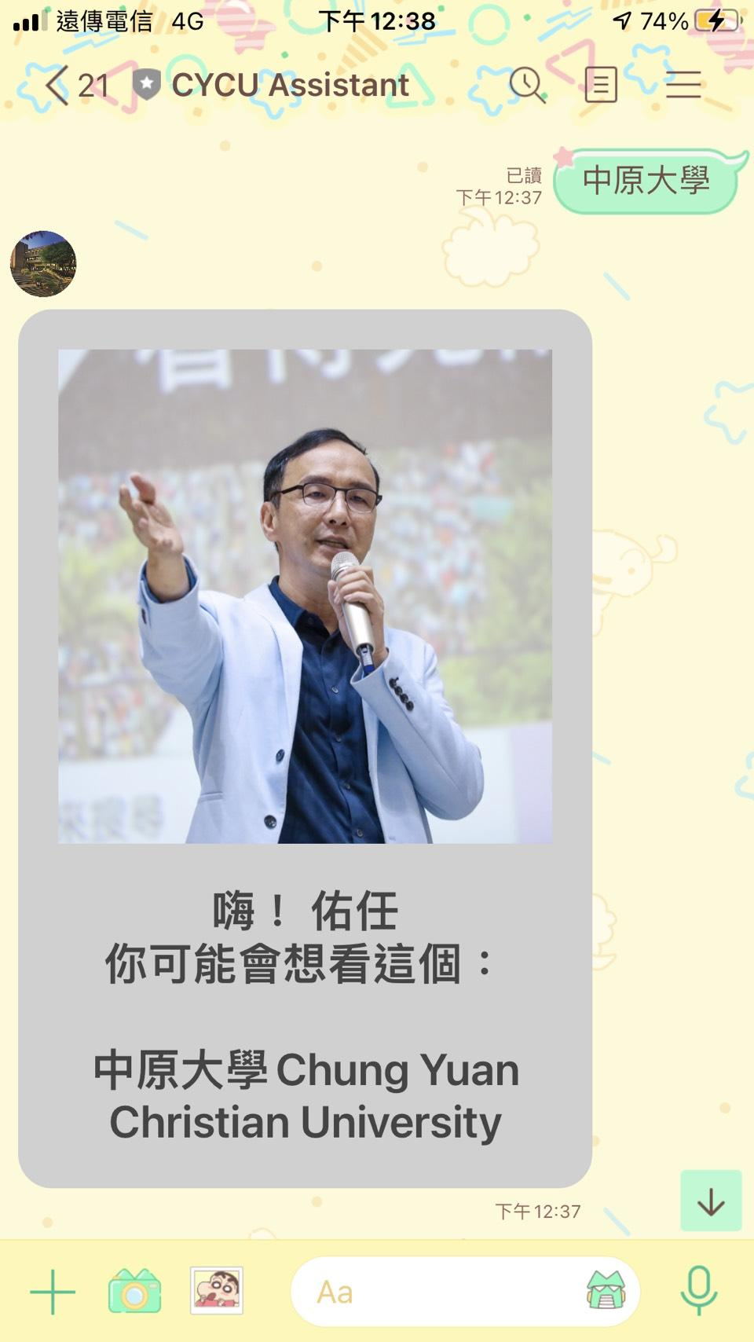
創意
方便快速的多種篩選
與主要功能無關的額外對話系統

Slide 15
系統架構

Slide 16
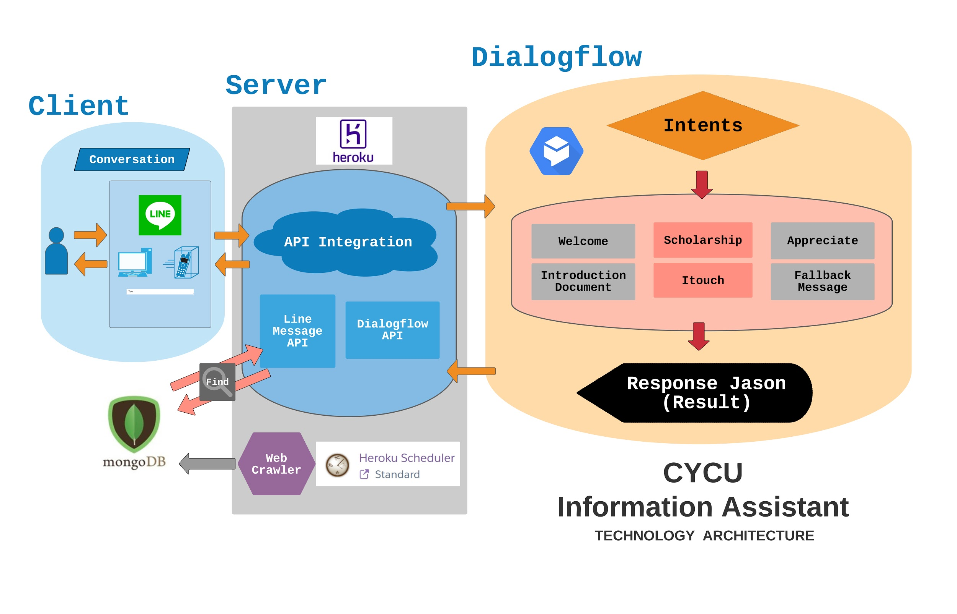

Slide 17
功能介紹與系統展示

Slide 18

中原大學 資訊助手 主要功能
中原大學
獎學金
查詢推薦
迅速瞭解
中原大學
最新公告
非制式的
對話系統

Slide 19




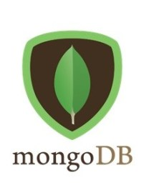
使用工具
Line Messaging API 訊息傳遞的管道
Heroku 放置、運行伺服器的平台
GitHub 進行程式版本控制、管理的平台
DialogFlow 語意分析工具伺服器
MongoDB 資料庫

Slide 20
Line Messaging API

Slide 21







搜尋
資料
訊息
訊息
訊息
Heroku
Line Platform
Line Bot Server
整合資訊
結果
結果
結果
分析結果
訊息

Slide 22
Heroku

Slide 23
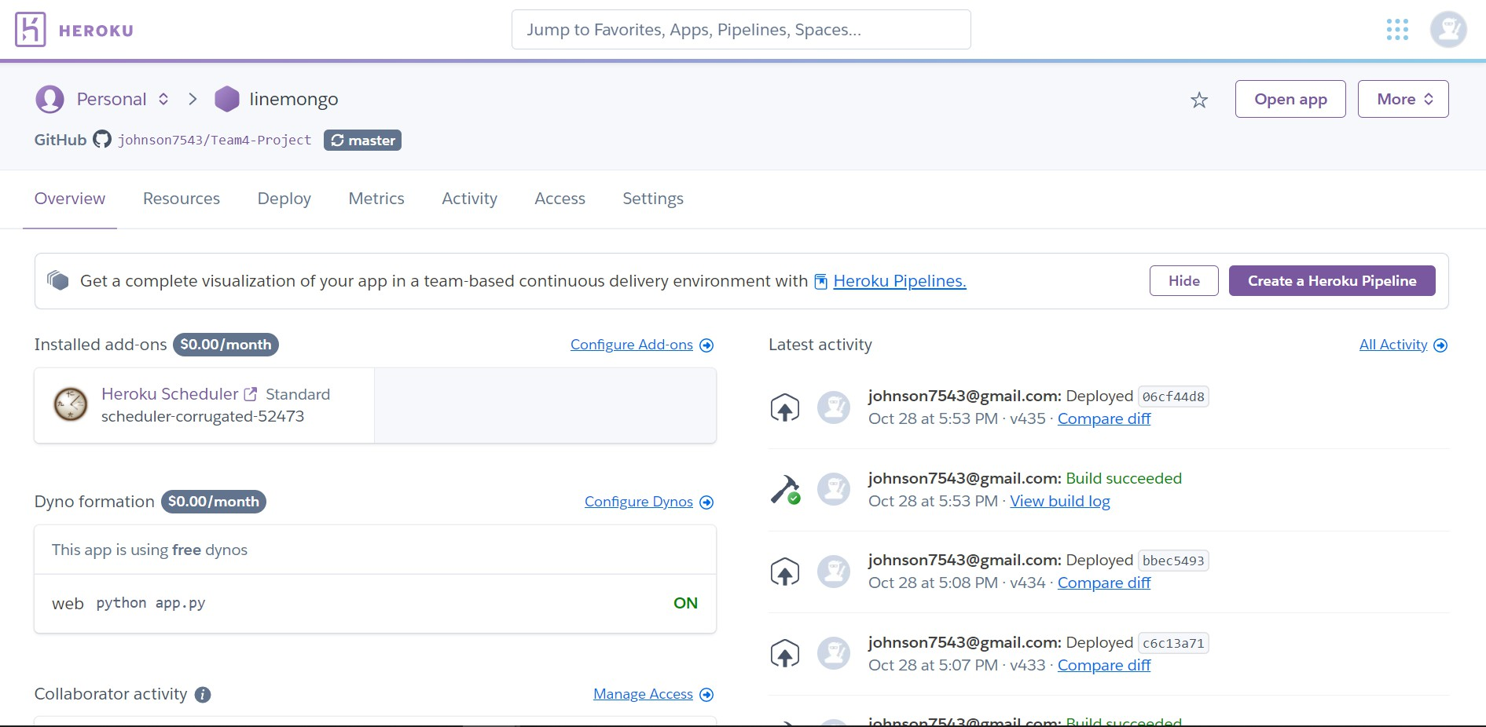
目前運行的程式
活動紀錄
額外套件

Slide 24
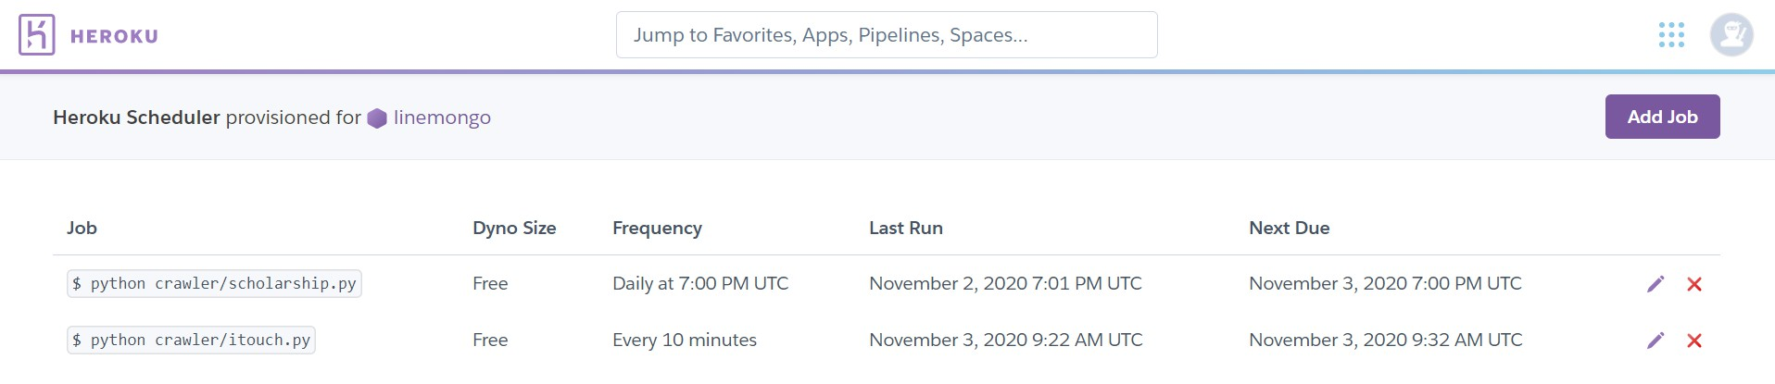
目前排程中的爬蟲程式

Slide 25
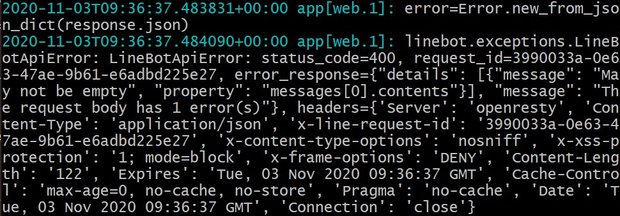
顯示尾端的 Event LogFile
可以得知 Error 以及 Error Message

Slide 26
GitHub

Slide 27
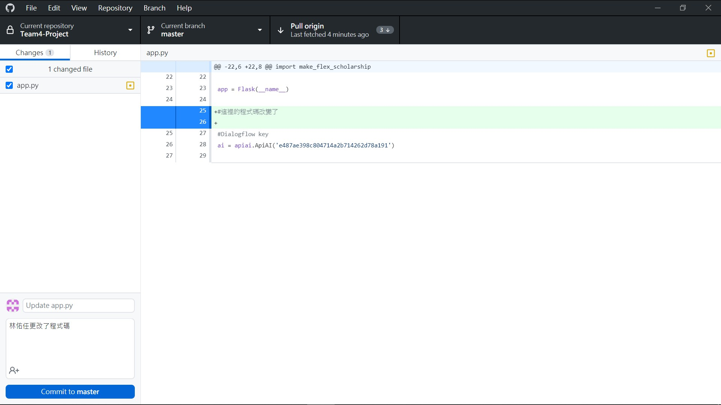
顯示所更改的程式碼
顯示所更改的檔案
更改項目與留言

Slide 28
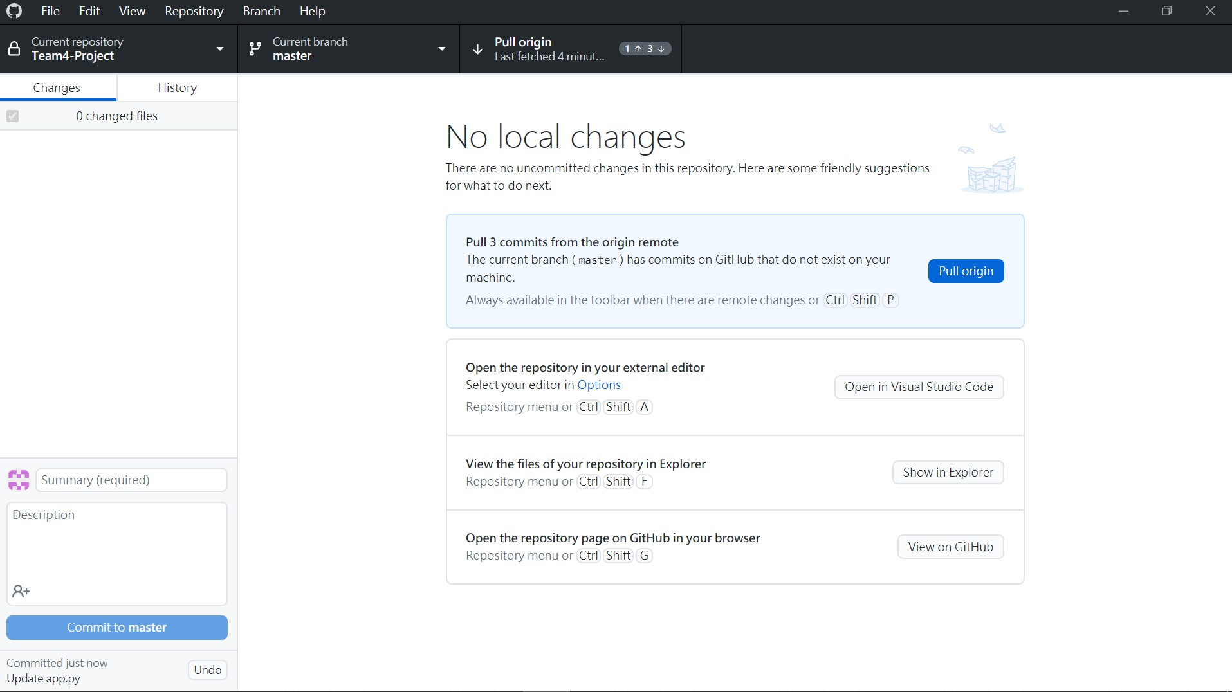
可以同時上傳與下載

Slide 29
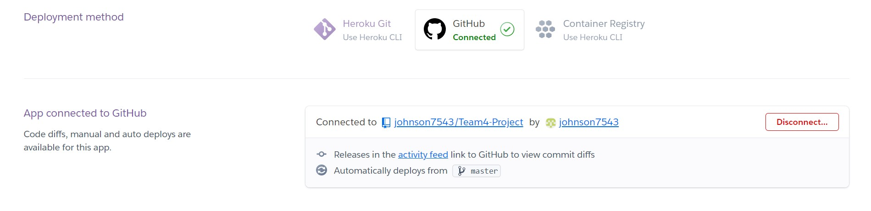
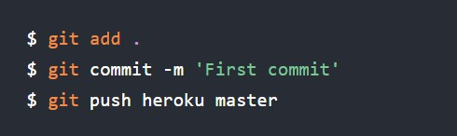
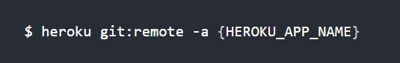
使用 GitHub 與 Heroku 連結
使用 Heroku 建立連結和上傳方式

Slide 30
DialogFlow

Slide 31
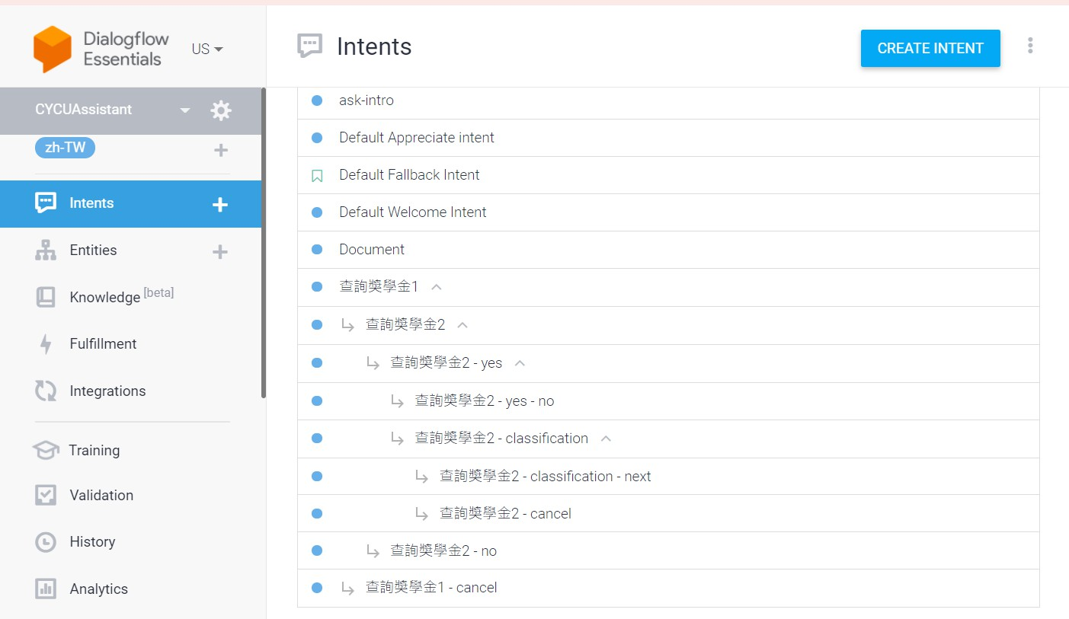
對話意圖

Slide 32
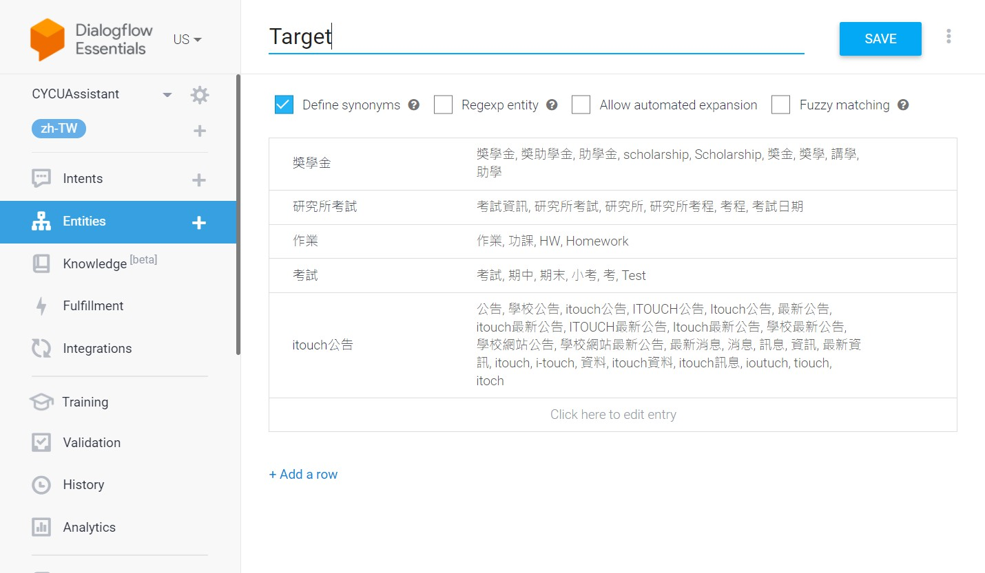
分析實體

Slide 33
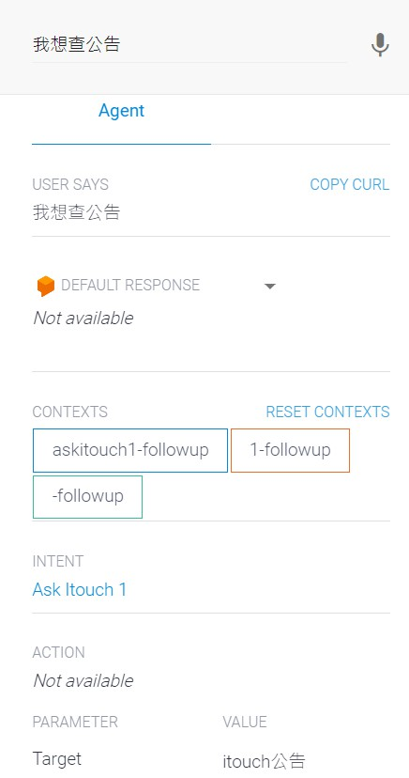
對話內容
意圖結果
分析結果

Slide 34
MongoDB

Slide 35
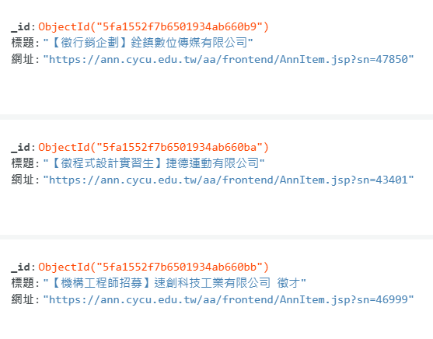
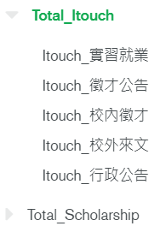
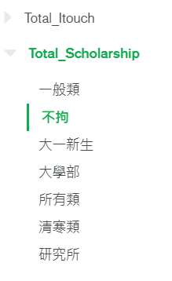
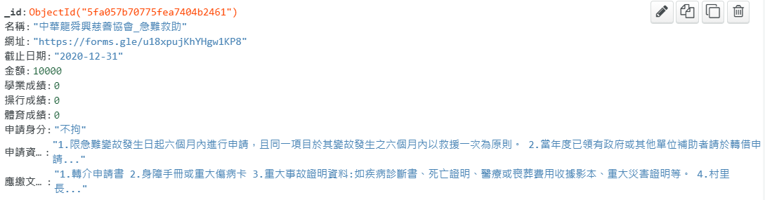

Slide 36
展示影片

Slide 37


Slide 38
未來展望

Slide 39
未來展望
希望可以分辨使用者的意圖是單純查詢還是聊天，以簡短(最佳化)對話流程。
例如：當使用者分別輸入"公告"與"我想查詢最新公告"，
事實上會得到相同的結果，然而前者並不像是在對話。
增加提供的資料集和篩選分支，使得對話的過程中可以導引出其他不同的結果，更貼近使用者的需求。
新增個人化的推薦功能，但有許多問題尚未克服。
例如：登入系統。

Slide 40
感謝聆聽

